Slide 1
第21课
世界殖民体系的瓦解与新兴国家的发展

Slide 2
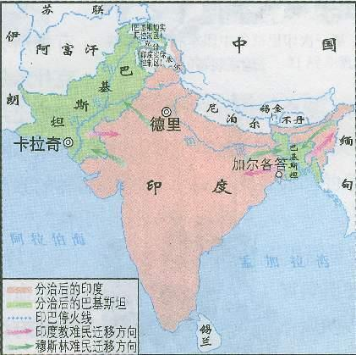

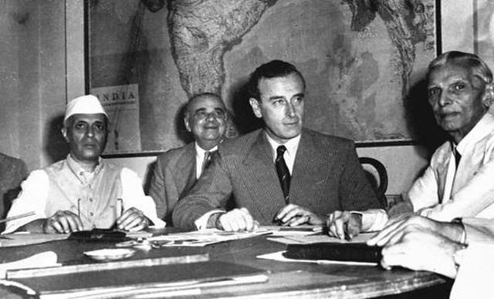

一、世界殖民体系的崩溃
1、亚洲
（1）印度独立
① 斗争：印度人民在国大党领袖甘地、尼赫鲁和穆斯林联盟领袖真纳的领导下，积极争取印度独立。
② 印巴分治：1947年英国实行“分而治之”的政策，分为印度和巴基斯坦两部分。
尼赫鲁（左），印度末任总督蒙巴顿勋爵和真纳（右）讨论分治问题
印度与巴基斯坦独立

Slide 3
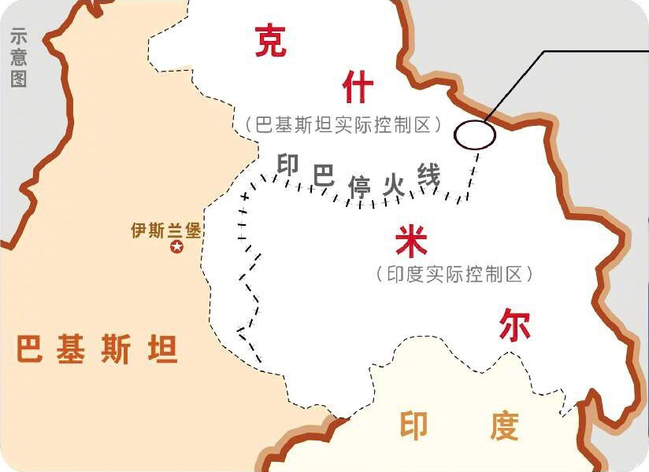
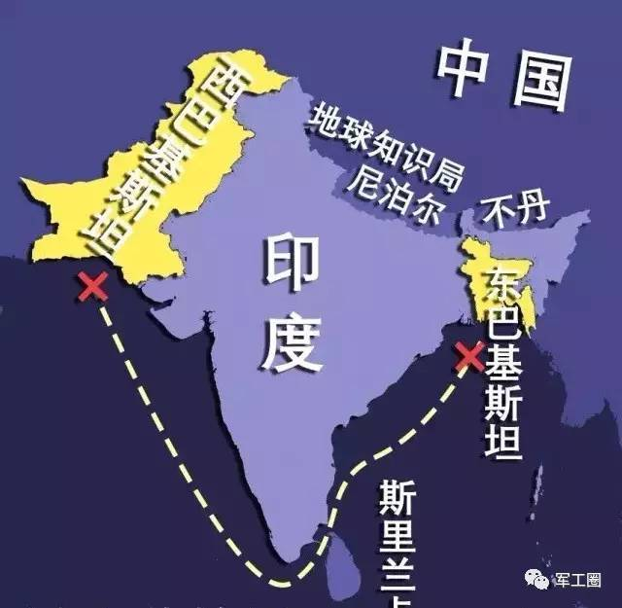
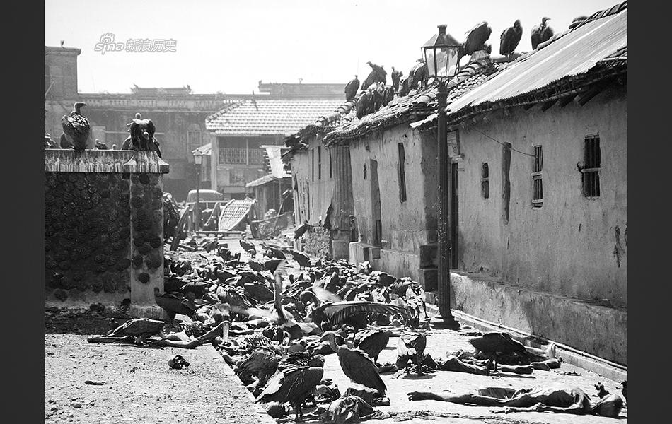
一、世界殖民体系的崩溃
遗患无穷！
孟加拉国
克什米尔争端
肢解巴基斯坦
历史上三次印巴战争
时间 | 原因 | 结果
第一次1947年至1949年 | 争夺克什米尔地区所有权 | 印度占领克什米尔3/5领土，巴基斯坦占其余2/5领土。
第二次1965年至1966年 | 争夺克什米尔地区所有权 | 双方未取得明显胜利，并重申用和平手段解决争端
第三次1971年 | 肢解巴基斯坦 | 东巴成为独立的孟加拉国
印巴分治大仇杀

Slide 4
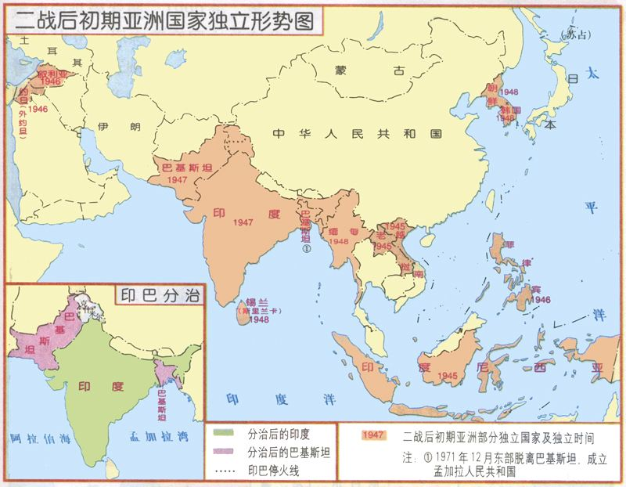
一、世界殖民体系的崩溃
1、亚洲
（2）东南亚各国独立
印度独立前后，印度尼西亚、老挝、菲律宾、缅甸、锡兰、柬埔寨、马来亚、新加坡等也纷纷独立。
帝国主义在亚洲的殖民体系瓦解。
柬埔寨
新加坡
马来亚

Slide 5
问题探究
1947年印度获得独立。两年后，新中国诞生。两国人民经过长期艰苦卓绝的斗争，终于摆脱了帝国主义的奴役，实现了民族独立。
——摘编自《中国睦邻史》
中印两国实现民族独立的方式有什么不同？印度获得独立和新中国诞生有哪些共同的国际影响？
方式：
①中国：无产阶级政党领导，通过武装斗争和农村包围城市，推翻了反动政府；
②印度：民族资产阶级政党领导，通过人民的斗争，迫使英国殖民当局“和平”移交了政权。
影响：
①壮大了世界和平、民主的力量；
②沉重打击了帝国主义势力；
③极大地鼓舞了被压迫民族的解放斗争。

Slide 6
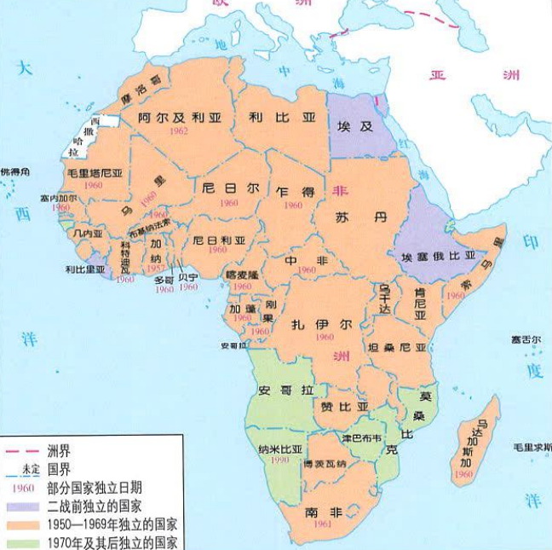
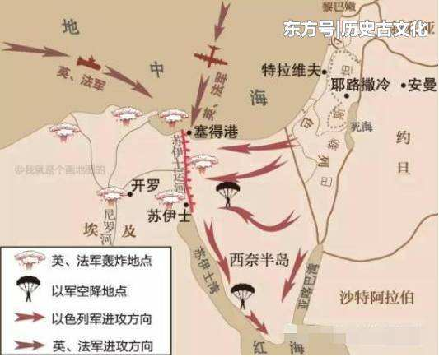
一、世界殖民体系的崩溃
2、非洲
（1）埃及
① 1952年，以纳赛尔为首的中下层军官发动武装起义，废黜国王。1953年成立共和国。
② 1956年，埃及总统纳赛尔宣布收回苏伊士运河主权，英军撤离运河区。
非洲独立进程示意图（截至1990年）

Slide 7
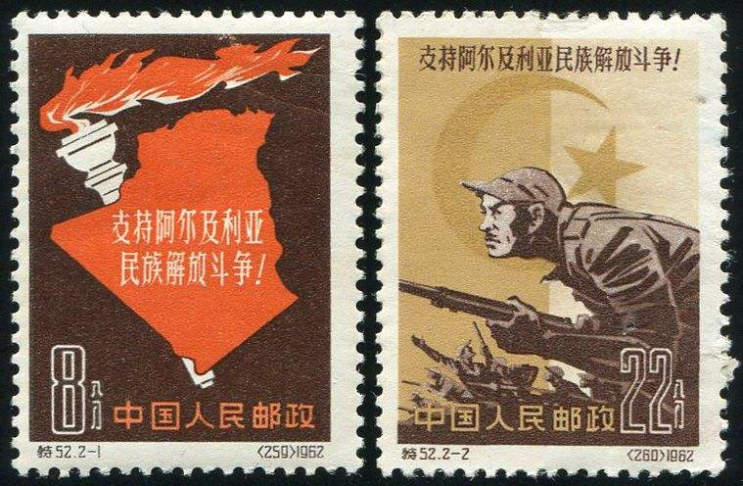
一、世界殖民体系的崩溃
2、非洲
（2）阿尔及利亚
①1954年，阿尔及利亚成立民族解放阵线，与法国殖民者进行武装斗争。
②1962年，阿尔及利亚独立。
1962年中国发行特别邮票，庆祝阿尔及利亚独立
非洲独立进程示意图（截至1990年）

Slide 8
一、世界殖民体系的崩溃
2、非洲
（3）撒哈拉以南非洲
1960年，17个非洲国家独立， “非洲年”。
（4）到20世纪60年代末，非洲的独立国家已达41个，约占非洲总面积的84%，总人口的88%。英、法、比、葡等在非洲的殖民帝国彻底崩溃。
非洲独立进程示意图（截至1990年）

Slide 9
一、世界殖民体系的崩溃
“有效占领”原则和“地图上作业”
任何国家在非洲占领新的土地，必须通知其他国家，占领方为有效
各国可以先在地图上划定彼此的势力范围，然后再去占领。
非洲各国的国境线有什么特点？造成这种特点的原因有哪些？给非洲带来什么影响？
国境线特征:
不是依自然地势走向,而系人为分割。大都以殖民地疆界为国界。
原因:
大多国家被欧美作为殖民地瓜分;战后独立进程受宗主国影响,加之内部矛盾复杂,使得划分痕迹重。
影响:
土著部落、民族的分离，破坏了当地传统政治、经济及人文结构，给非洲国家间的边界、种族等冲突埋下隐患。

Slide 10
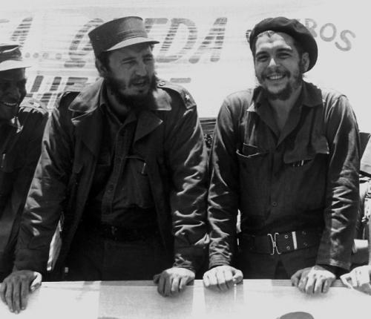
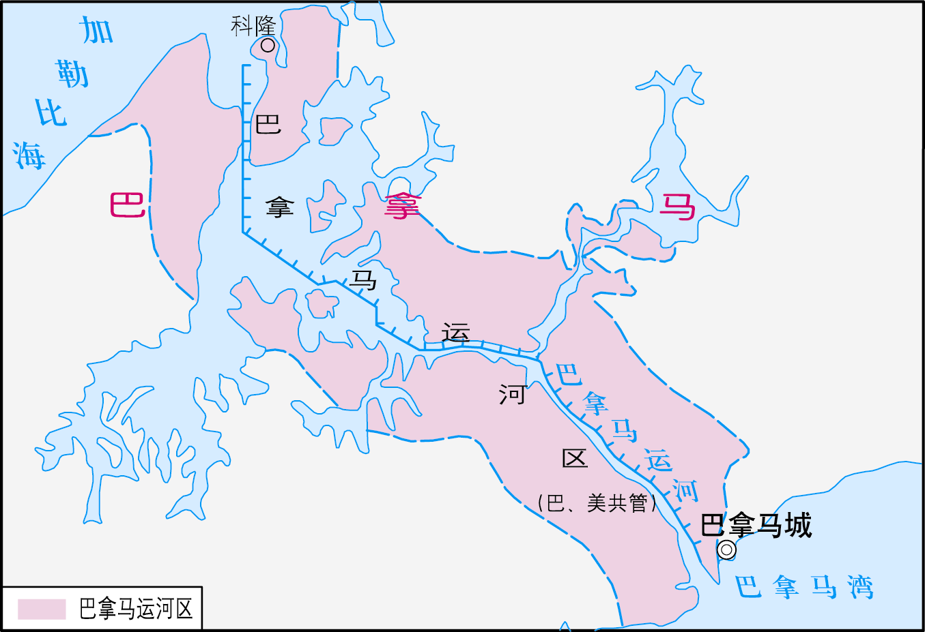
一、世界殖民体系的崩溃
3、拉丁美洲
(1)古巴：①1959年，以卡斯特罗为首的古巴革命力量推翻了美国扶植的傀儡政权。
②1961年，卡斯特罗宣布古巴是社会主义国家。
(2)巴拿马：巴拿马人民在1999年从美国手中收回了巴拿马运河区的主权。
古巴革命领袖——卡斯特罗与格瓦拉

Slide 11
一、世界殖民体系的崩溃
根据材料结合所学知识，概括二战后世界殖民体系崩溃的原因。
第二次世界大战是对殖民主义的致命打击。二战期间，反法西斯联盟通过一系列声明，宣言等，支持殖民地半殖民地的独立要求。1945年6月通过的《联合国宪章》强调“不分种族、性别、语言或宗教，增进并激励对于全体人类之人权及基本自由之尊重。”
二战后，英帝国很快解体，法国也不得不承认印度支那、阿尔及利亚等法属殖民地独立。1955年万隆亚非会议隆重举行，通过《关于促进世界和平和合作的宣言》，引申和发展了和平共处五项原则，提出了各国和平相处友好合作的十项原则。
——摘编自吴于廑、齐世荣主编《世界史•现代史编下》
亚非拉地区经济的发展和民族民主意识的广泛传播；二战中反法西斯同盟树立的原则；各国人民的反抗斗争；西方资本主义国家的衰落；联合国等国际组织的推动；第三世界国家的联合。

Slide 12
一、世界殖民体系的崩溃
根据材料结合所学知识，概括二战后世界殖民体系崩溃的原因。
以美国为中心的当代资本主义体系建立在高度发达的科学技术基础上，资本的流动和世界市场的拓展不再局限于原来的领土范畴，而是更多地表现出超地域的全球网络特征，在这种条件下，对世界经济的控制已不需要以有形的殖民地为前提。
为了把民族解放运动纳入世界革命运动，组成世界范围的反帝统一战线，苏联为首的社会主义阵营在巩固自身安全的前提下，对殖民地的民族独立斗争给予了积极支持和大力援助。
－－摘编自王斯德主编《世界通史》（第三编）
战后资本主义和现代工业文明的新发展对世界市场的需要已经超越了殖民主义的旧形式；二战后两大阵营对峙的世界格局有利于殖民地人民获得社会主义阵营的国际支持。

Slide 13
一、世界殖民体系的崩溃
4．影响：
（1）实现了亚非拉的民族解放和国家独立,第三世界崛起；
（2）冲击了两极格局，推动了世界多极化发展趋势；
（3）有利于建立公正、合理的国际政治经济新秩序；有利于推动国际关系民主化，促进了世界的和平与发展。

Slide 14
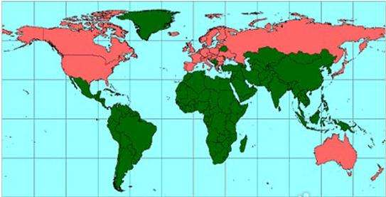
二、发展中国家的成就与挑战
1、发展中国家的含义：
发展中国家，又称第三世界，指原来的殖民地半殖民地国家取得独立后建立的拥有完整主权的新兴民族国家。
我看美国、苏联是第一世界；中间派日本、欧洲、加拿大，是第二世界；咱们是第三世界。……亚洲除了日本，都是第三世界。整个非洲都是第三世界，拉丁美洲是第三世界。
——毛泽东
发展中国家分布图

Slide 15
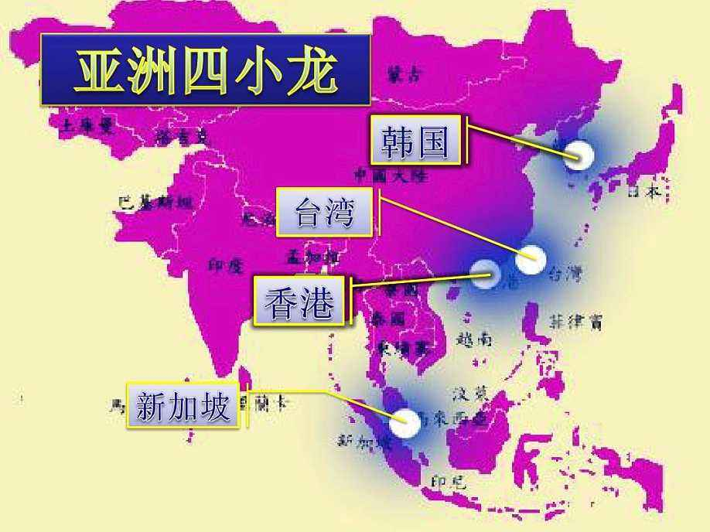
二、发展中国家的成就与挑战
2．亚洲国家的成就与问题
成就：
① 20世纪60—80年代，新加坡、韩国等亚洲国家抓住西方发达国家进行产业结构调整的机会，利用本国丰富的劳动力资源吸引外国资本，发展劳动密集型产业，实现了经济高速增长，成为新兴工业化国家。
亚洲四小龙崛起的原因有哪些？
① 地理位置优越；
② 丰富的劳动力资源；
③ 有利的外部环境；
④ 外向型的发展战略和配套措施；
⑤ 儒家思想及西方价值观念的影响。
亚洲四小龙

Slide 16
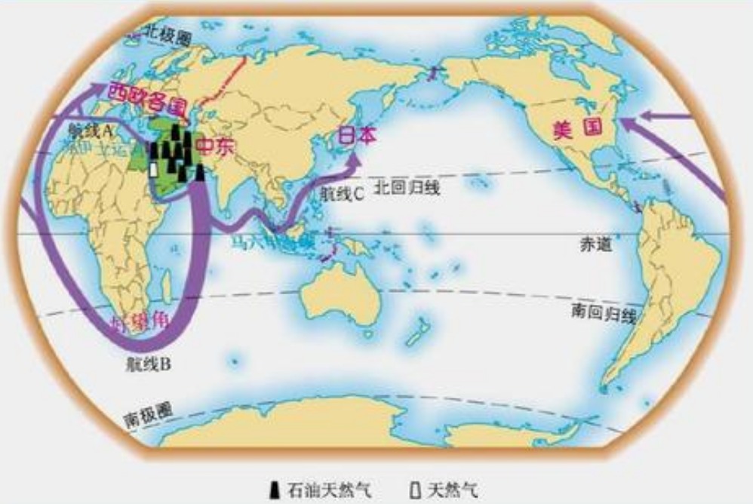
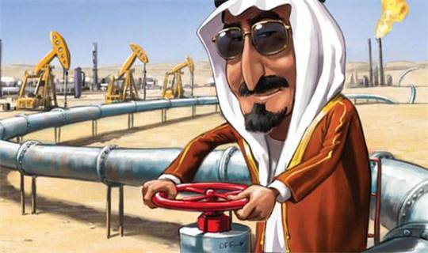
二、发展中国家的成就与挑战
2．亚洲国家的成就与问题
成就：
② 沙特阿拉伯、科威特等海湾产油国出现了“石油繁荣”和经济起飞。
波斯湾石油的流向
黑色的黄金

Slide 17

二、发展中国家的成就与挑战
2．亚洲国家的成就与问题
（2）挑战：
①问题：过分依赖国际资本和国际市场，承受风险的能力较差。
②对策：调整经济结构，健全政府对金融体系的监管。
亚洲金融危机指发生于1997年的一次世界性金融风波。1997年夏，“金融强盗” 索罗斯等一帮国际炒家利用亚洲国家金融市场的漏洞，做空泰铢，引起泰国挤兑风潮，挤垮银行56家，泰铢贬值60%，股票市场狂泻70%。菲律宾、马来西亚、新加坡、印度尼西亚、日本和韩国等国家的汇市和股市也随之一路狂泻，终结了亚洲经济的高速发展。
关注股市走向的香港股民

Slide 18
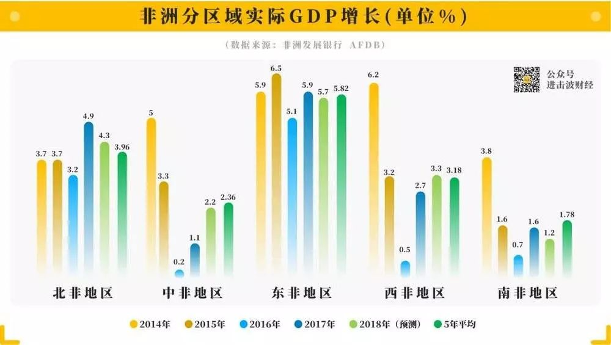


二、发展中国家的成就与挑战
3．非洲国家的发展与问题
（1）成就：独立后一度发展较快；20世纪70年代中期以后陷入困境；经过调整，90年代中期，经济又开始增长。（曲折发展）
（2）挑战：
①问题：发展不平衡，近一半人口生活在贫困线以下。
②对策：成立各种经济合作组织，共同谋求发展。
东非共同体
南部非洲发展共同体

Slide 19
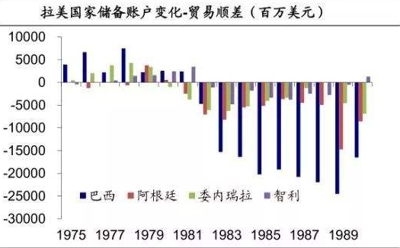
二、发展中国家的成就与挑战
4．拉丁美洲国家的发展与问题
（1）成就：巴西、墨西哥、阿根廷等基本实现工业化；大多数拉美国家属于中等收入国家。
（2）挑战：
①问题：过于依赖出口贸易和外资，欠下巨额外债。
②对策：经过改革，20世纪90年代经济出现繁荣势头。
第二次世界大战后，经过几十年的努力，整个（拉丁美洲）地区经济有较大发展，并涌现出几个“新型工业化”国家……在拉丁美洲国民经济中的比重，制造业由战后不久的18%增加到1980年的26%，而同期农业由31%下降到10%……1950-1980年，拉丁美洲国内生产总值年平均增长率为5.5%，高于发达资本主义世界的4.3%和发展中国家的5%。

Slide 20
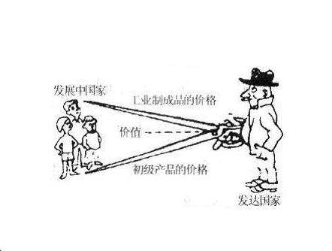
三、发展中国家的成就与挑战
5.共同挑战
（1）不平等的国际经济旧秩序。
工农业产品交换时,工业品价格高于价值,农产品等初级产品价格低于价值所形成的差额。因这种差额的动态趋势呈张开的剪刀状,故称为“剪刀差”。
到1989年，发展中国家的债务总额已高达13000亿美元，相当于被统计国家国民生产总值的一半以上……由于发达国家实行紧缩政策，以及高技术产业的发展减少了对某些初级产品的需求，世界市场上初级产品的价格随之大幅度低落……80年代末33种初级产品的实际价格比70年代下降了30%，石油价格在1984-1988年间跌幅大65%。这对于主要依赖初级产品出口的发展中国家打击十分沉重。
——王斯德主编《世界通史》

Slide 21
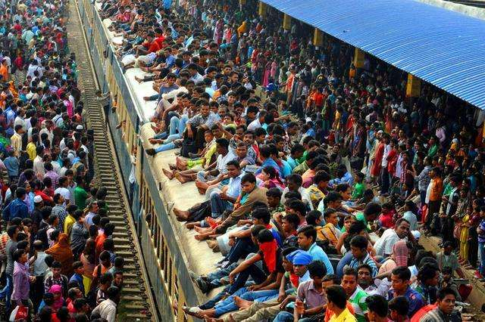
三、发展中国家的成就和挑战
5.共性挑战
（2）边界和民族等矛盾，造成一些地区冲突和政局动荡。
（3）政策失误、人口过快增长、社会两极分化、贪污腐败等问题。
时间 | 作战双方 |  | 结局
1948年 | 阿拉伯联军 | 以色列 | 以色列控制巴勒斯坦的五分之四
1956年 | 埃及 | 英、法、以 | 埃及实现苏伊士运河的国有化，英法以撤军
1967年 | 埃及、叙利亚、约旦 | 以色列 | 以色列占领大片巴勒斯坦地区、埃叙部分国土
1973年 | 埃及、叙利亚 | 以色列 | 埃、叙收回土地面积不大，以色列仍占优势
四次中东战争
南亚的火车卖挂票

Slide 22


三、发展中国家的成就与挑战
6.应对挑战
(1)加快改革与发展, 提升本国的综合实力。
(2)加强合作,努力推动国际经济秩序的改革。
(3)谨慎、逐步开放金融市场,规避金融危机的冲击。
七十七国集团（G77）反对超级大国的控制和剥削，推进建立新的国际经济秩序，加速发展中国家经济社会发展进程。
中非合作论坛，是中国和非洲国家之间在南南合作范畴内的集体对话机制，成立于2000年。宗旨是平等互利、平等磋商、增进了解、扩大共识、加强友谊、促进合作。

